Slide 1
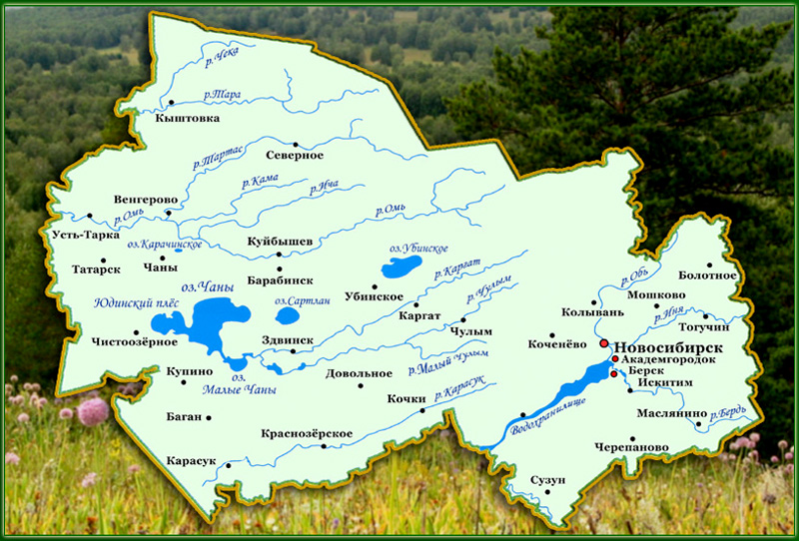
Интеллектуальная игра «Мой край – Новосибирская область»

Slide 2
История
Рельеф и полезные ископаемые
Природа
Солянка
10
10
10
10
20
20
20
20
30
30
30
30
40
40
40
40
50
50
50
50
Notes:
На эту игровую доску можно добавить собственные категории и значения баллов. Введите вопросы и ответы в предоставленные слайды.
В режиме показа слайдов выберите подчеркнутый текст, чтобы перейти к этому вопросу, а затем выберите треугольник справа, чтобы показать ответ. Используйте треугольник слева, чтобы вернуться к этому слайду игровой доски.

Slide 3
История
Новосибирской области

Slide 4
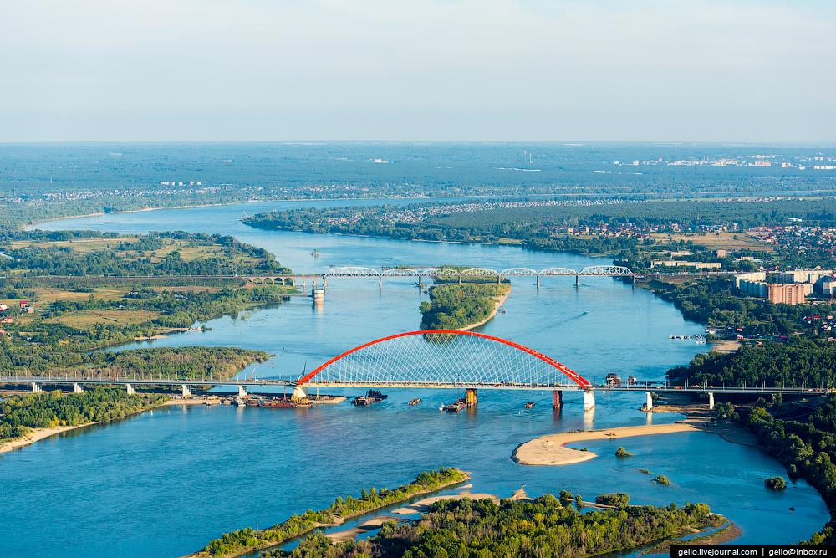
История
Вдоль берегов какой реки раскинулся город Новосибирск?
Вдоль реки Обь
10
Notes:
Введите вопросы и ответы вместо замещающего текста. Для справки в нижней части можно добавить категорию и баллы.
В режиме показа слайдов щелкните треугольник справа, чтобы показать ответ. Используйте треугольник слева, чтобы вернуться к слайду игровой доски.

Slide 5
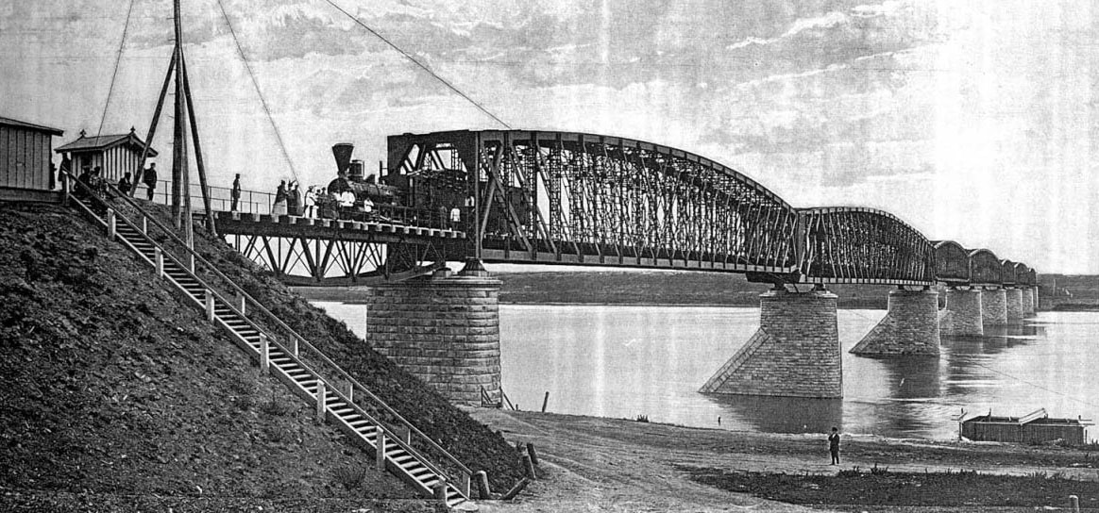
История
Какое событие принято считать
датой рождения города на Оби?
Торжественная закладка
железнодорожного моста
20

Slide 6
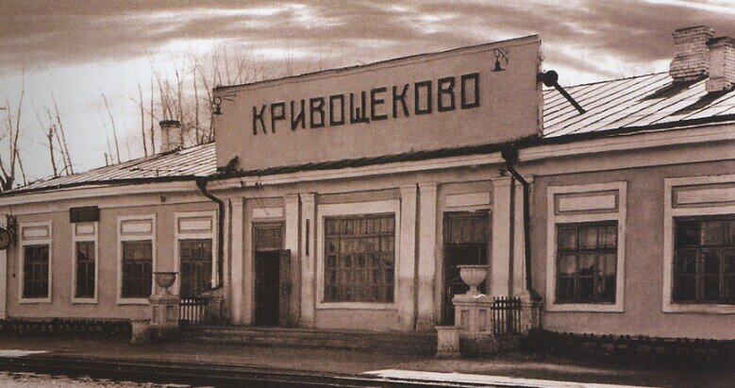
История
Во время строительства моста через реку Обь, на правом берегу был большой сосновый бор. А на левом берегу - село. Как называлось это село?
Кривощёково
30

Slide 7
История
Сколько соседей у Новосибирской области?
5 соседей: Кемеровская, Омская, Томская области, Алтайский край, республика Казахстан
40

Slide 8
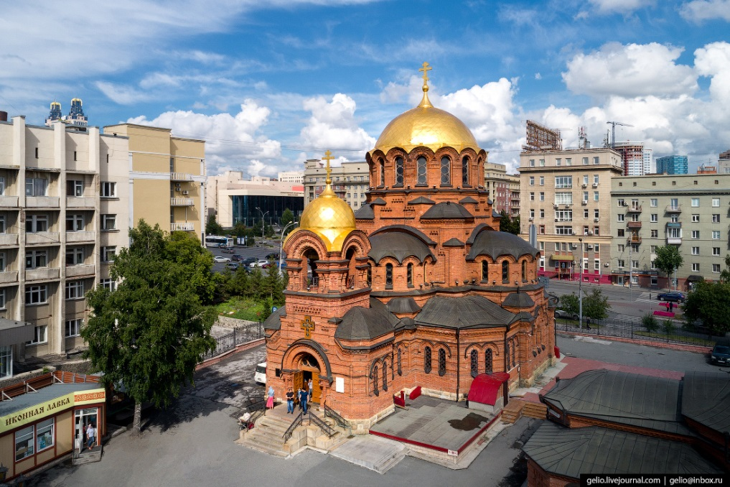
История
Какое первое каменное здание появилось в Новониколаевском поселке еще в
1897 г.?
Собор Александра Невского
50

Slide 9
Рельеф и полезные ископаемые

Slide 10
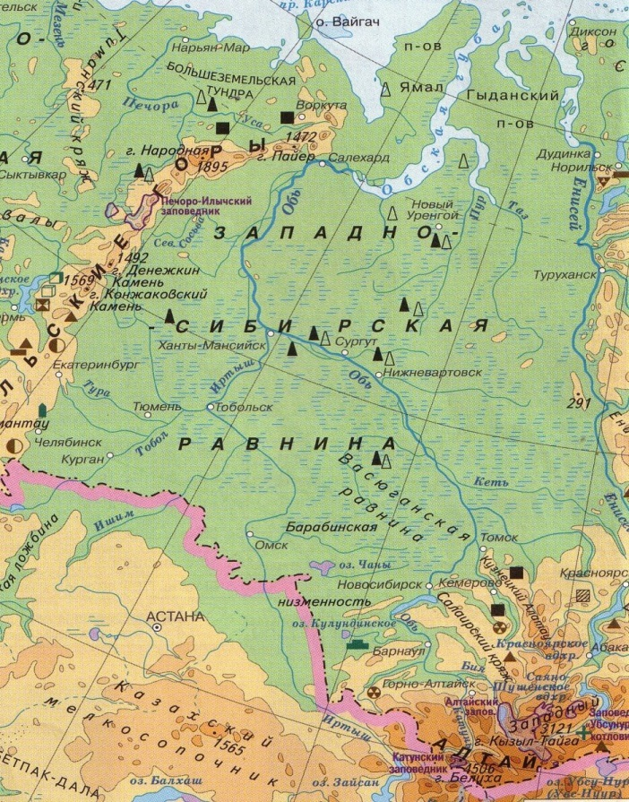
Рельеф и полезные ископаемые
На территории какой крупной равнины находится Новосибирская область?
На Западно-Сибирской равнине
10

Slide 11
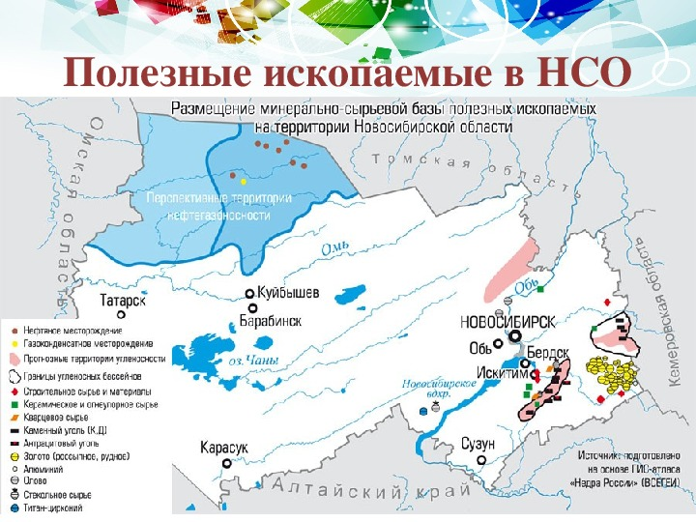
Рельеф и полезные ископаемые
В какой части Новосибирской области есть месторождения нефти и
природного газа?
На севере Новосибирской области
20

Slide 12
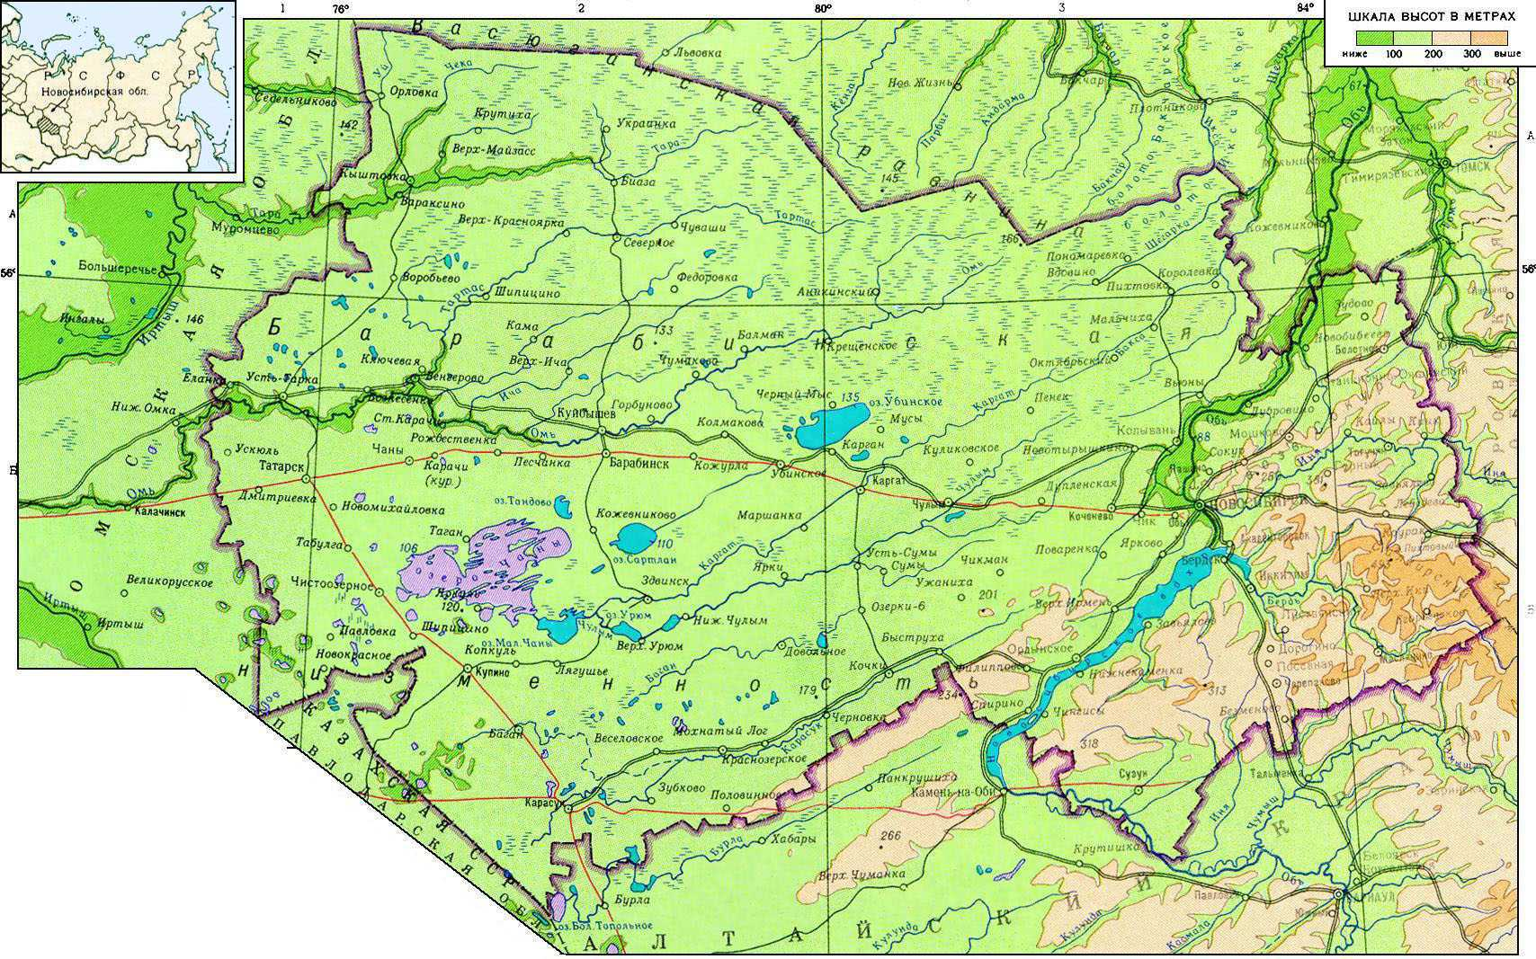
Рельеф и полезные ископаемые
Большая часть Новосибирской области имеет горный или равнинный рельеф?
Равнинный рельеф
30

Slide 13
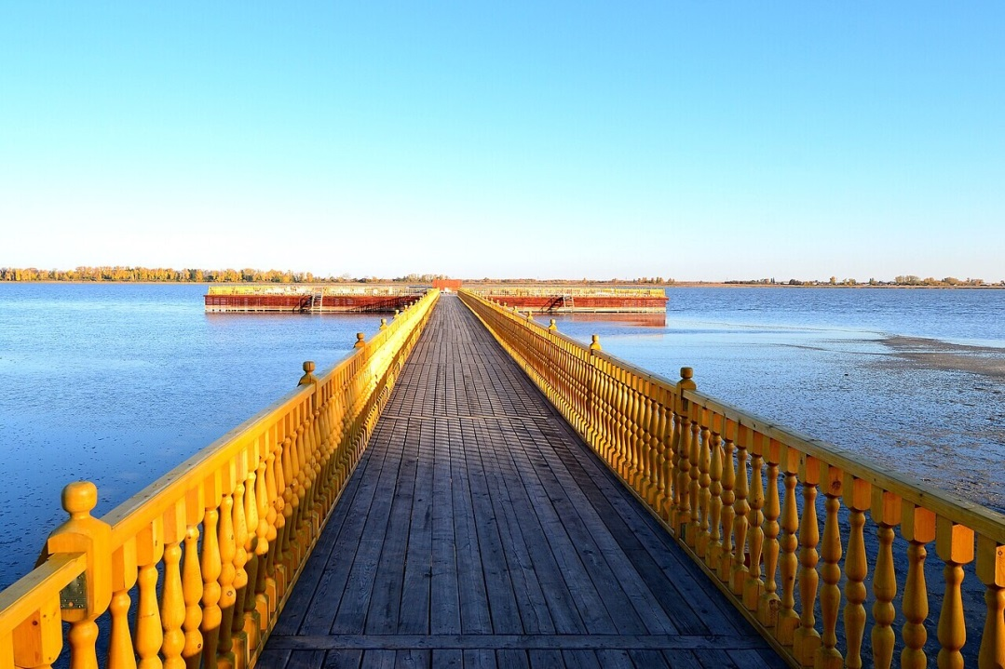
Рельеф и полезные ископаемые
Чем прославилось озеро Карачи в Новосибирской области?
Минеральными водами
40

Slide 14
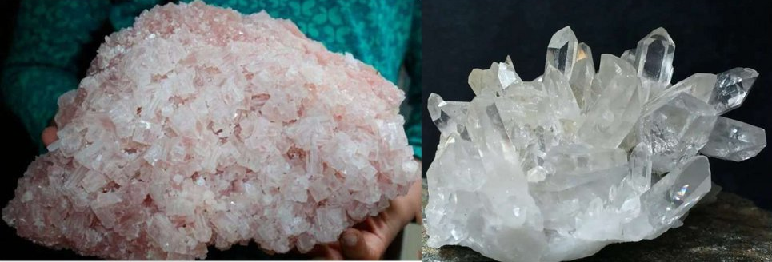
Рельеф и полезные ископаемые
Какое полезное ископаемое добывают в озёрах на юго-западе Новосибирской области?
Каменную соль
50

Slide 15
Природа

Slide 16
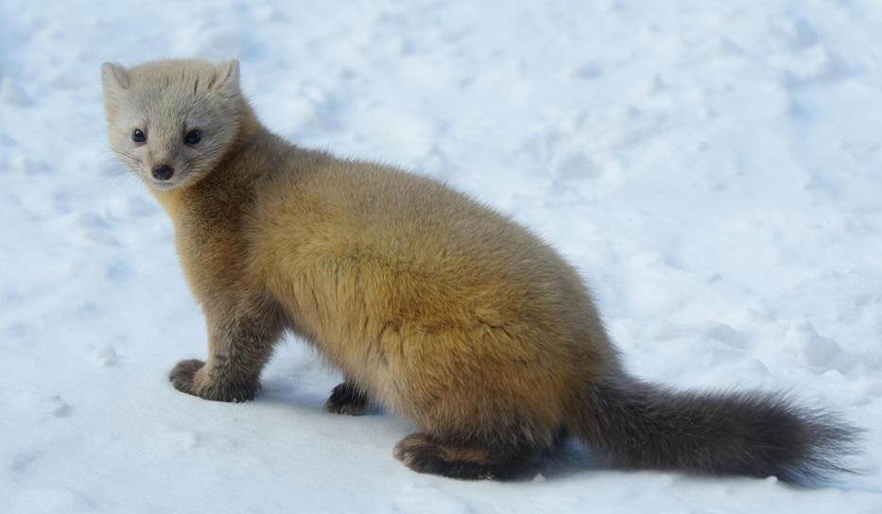
Природа
Этого зверя можно встретить не только на юге и востоке Новосибирской области, но и на ее гербе.
Соболь
10

Slide 17
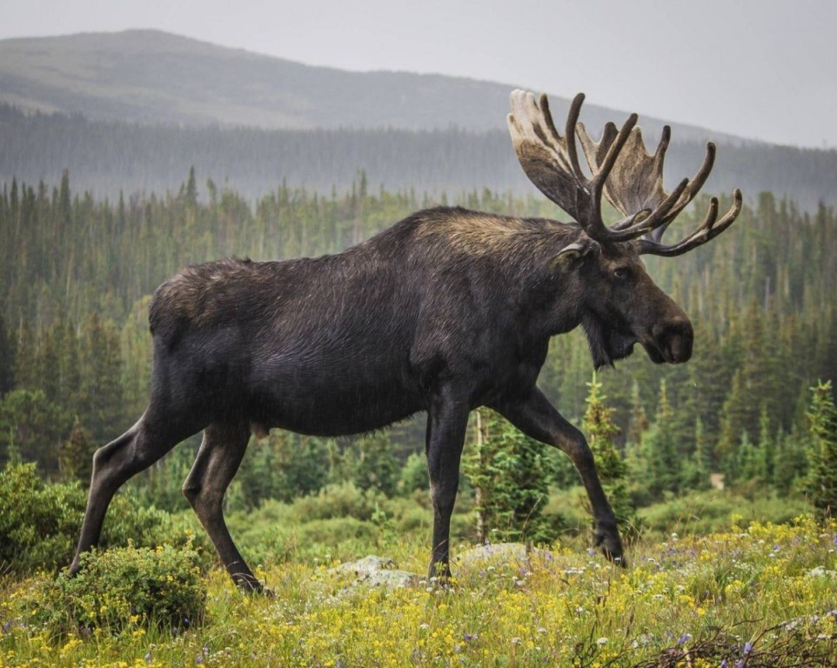
Природа
Самое крупное травоядное животное лесов
Новосибирской области?
Лось
20

Slide 18
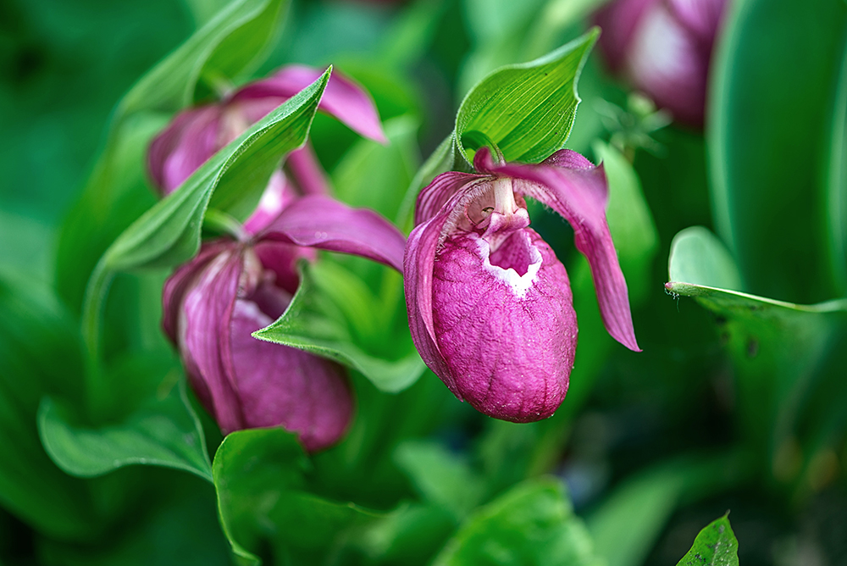
Природа
Это растение с крупными розово-фиолетовыми цветками занесено в Красную книгу нашей области. Первое слово – это богиня любви, второе – обувь для малышей.
Венерин башмачок
30

Slide 19
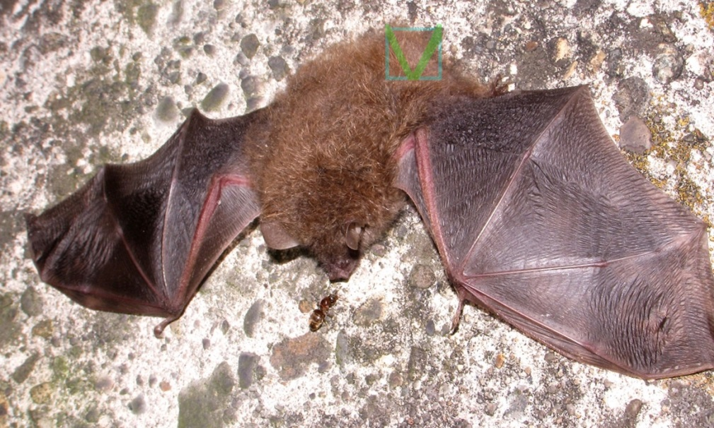
Природа
Именно эти зверьки в массовом масштабе ежегодно зимуют в Барсуковской пещере, которая находится в Маслянинском районе Новосибирской области.
Летучие мыши
40

Slide 20
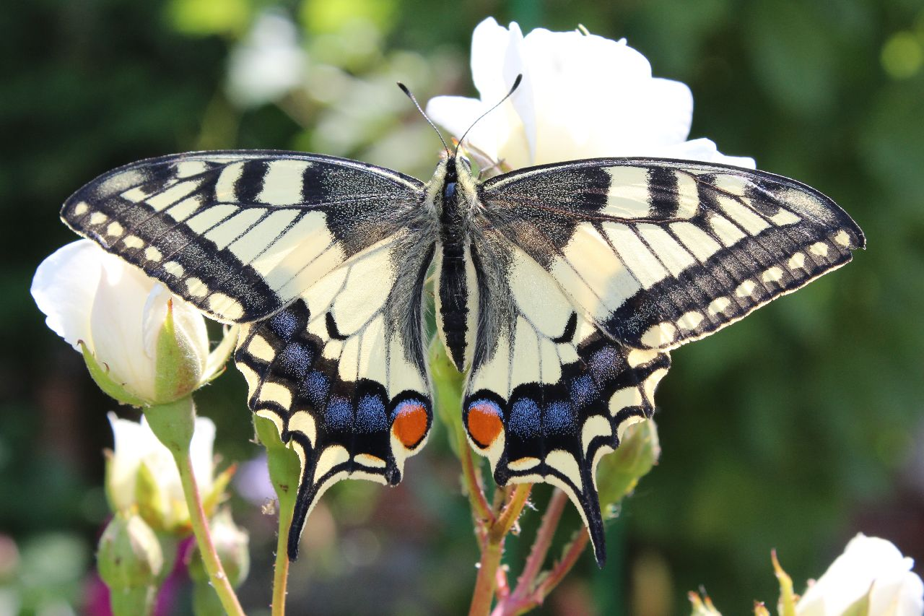
Природа
Эту редкую бабочку с черными «полумесяцами» на крыльях довольно часто можно встретить в Новосибирской области, но тем не менее она охраняется законом, и ловить ее для коллекций запрещено.
Махаон
50

Slide 21
Солянка

Slide 22

Солянка
Разгадайте ребус
Тема «Природное явление»
Шторм
10

Slide 23
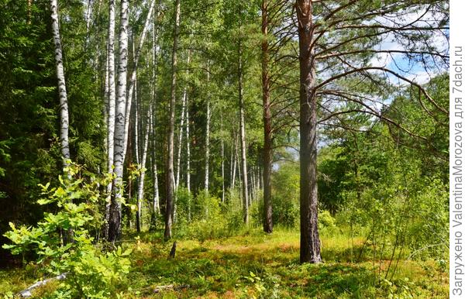
Солянка
Как называют лес, где растут и хвойные и лиственные деревья?
Смешанный лес
20

Slide 24
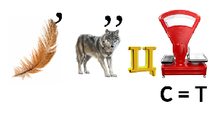
Солянка
Разгадайте ребус и узнаешь как называются цветы, которые появляются ранней весной.
Первоцветы
30

Slide 25
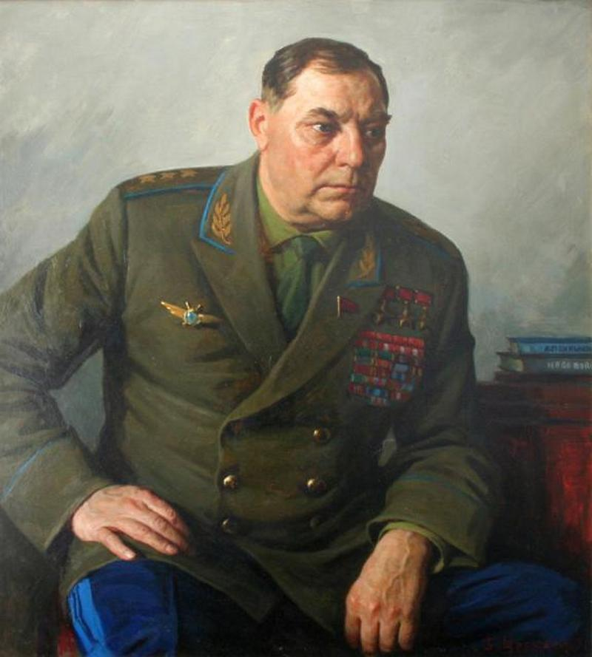
Солянка
Этот новосибирец, летчик, трижды Герой Советского Союза, совершил более 600 боевых вылетов, провел 156 воздушных боев, сбил 59 фашистских самолетов, на Параде Победы в 1945 году нес Знамя Победы. На Красном проспекте установлен его бюст, и его имя носит станция метро. Кто этот человек-легенда?
Александр Иванович Покрышкин
40

Slide 26
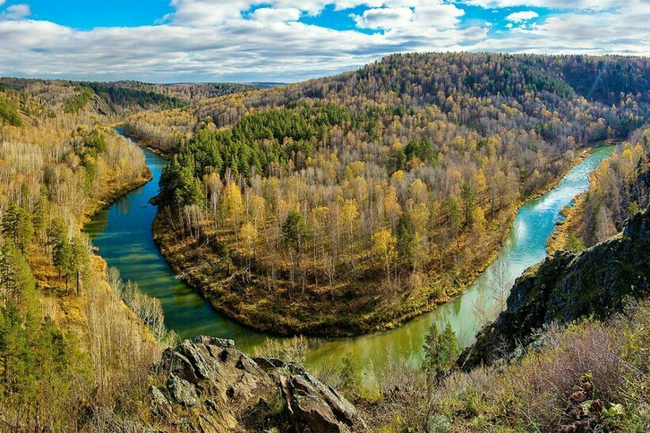
Солянка
Как назывется памятник природы находящийся в Искитимском районе, на реке Бердь. Это крутой скальный участок, расположенный вдоль правого берега реки, шириной около 300 метров, длиной 1,3 километра. Самая высокая вершина называется Зверобой
Бердские скалы
50

